Slide 1
坠床照护技术

Slide 2
目录
CONTENTS
01
坠床的危险因素
02
坠床的预防措施
03
发生坠床的处理
04
任务目标

Slide 3
坠床的危险因素
01

Slide 4
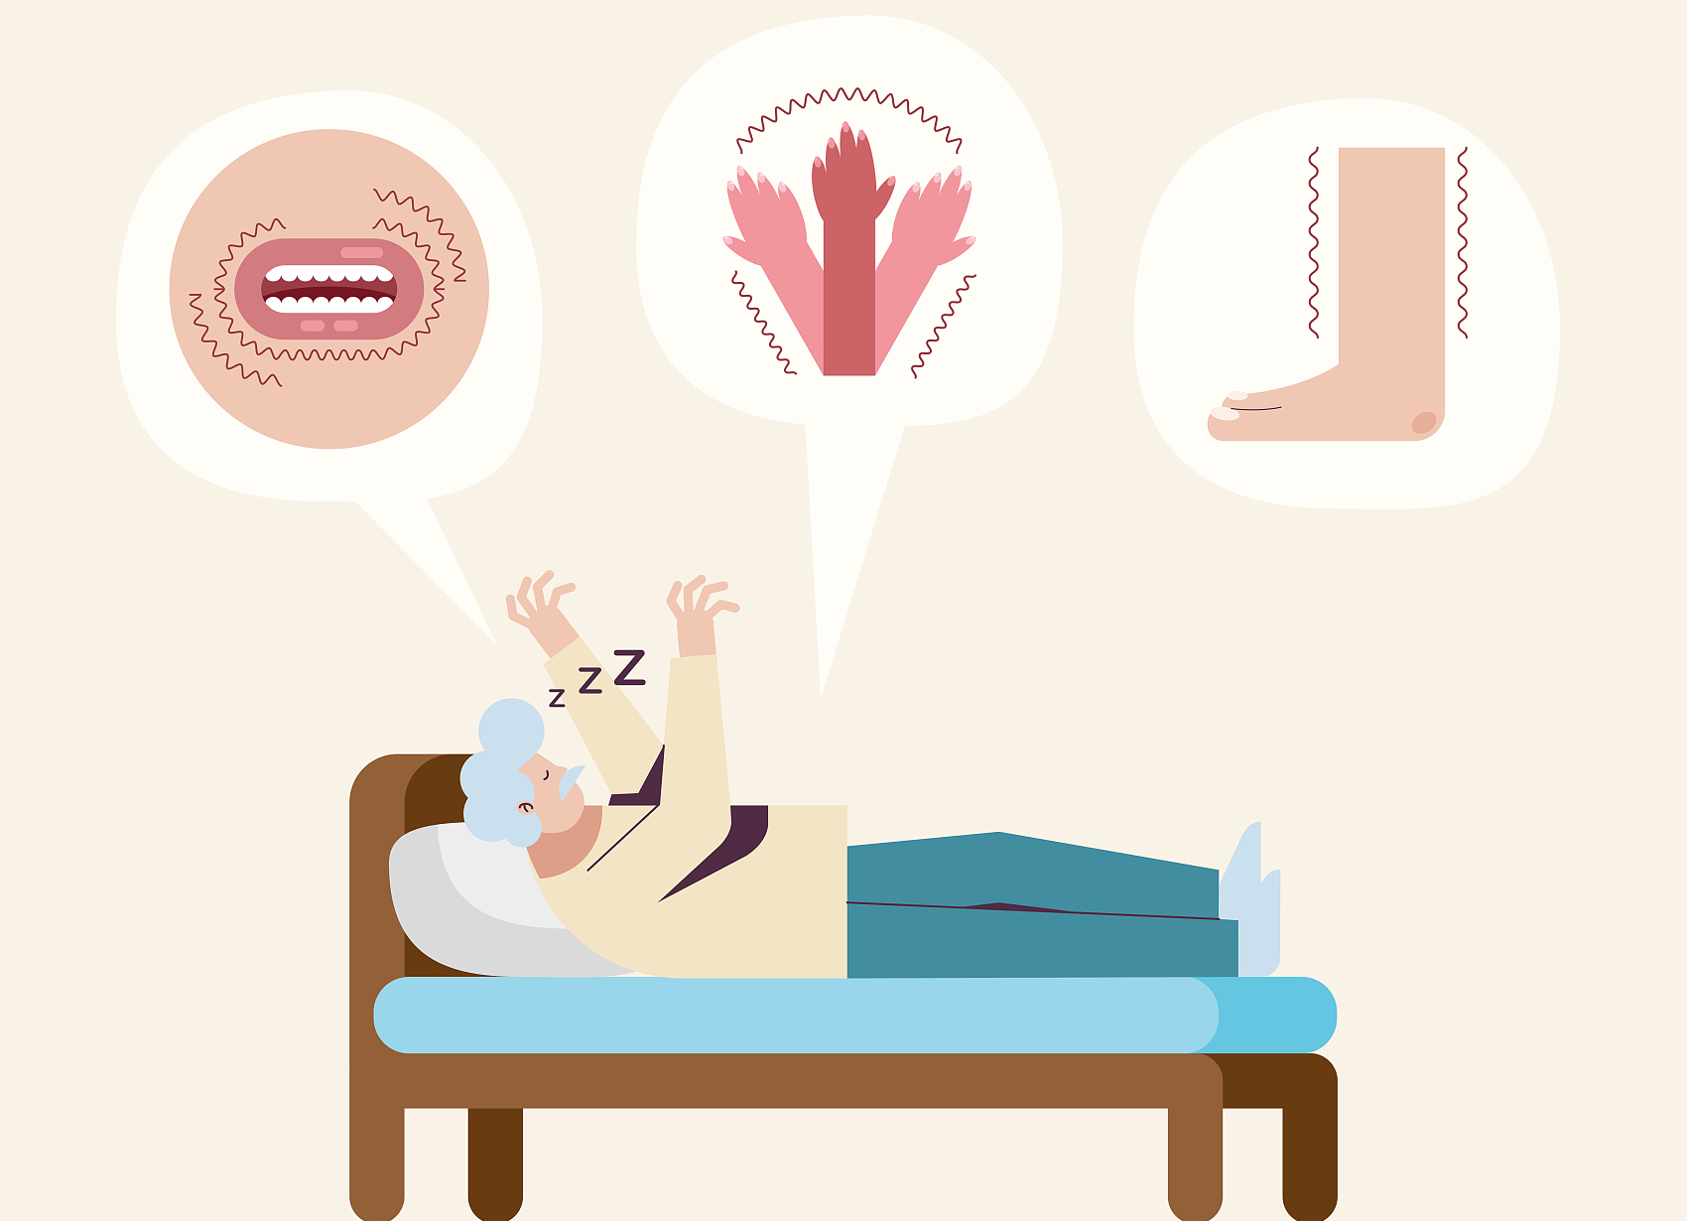
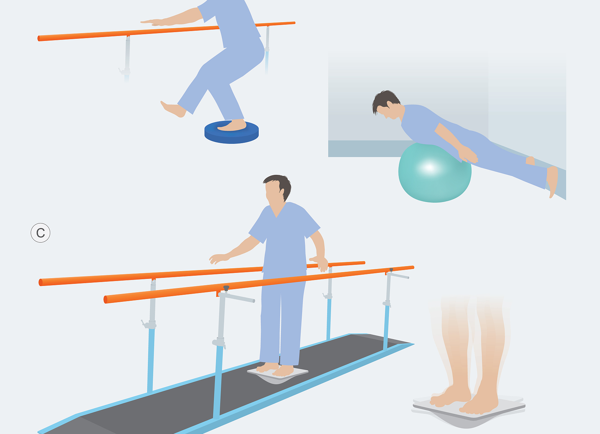
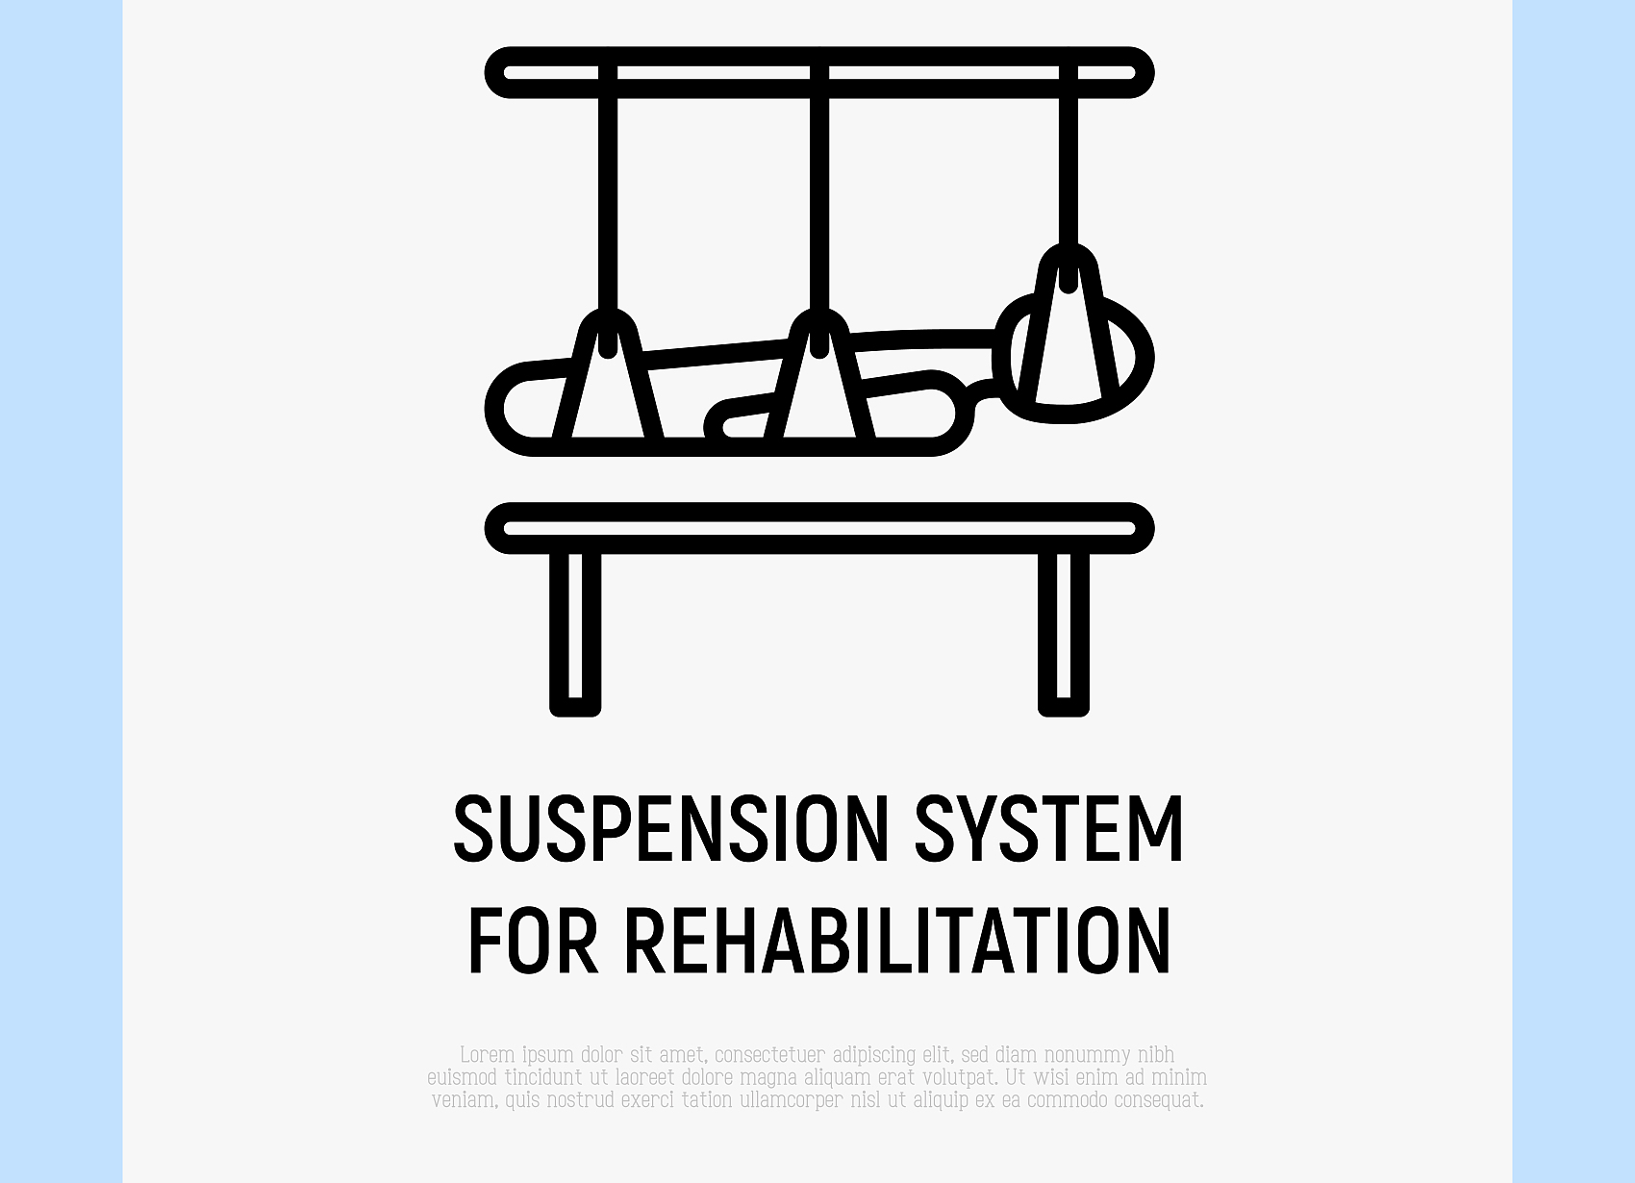
生理因素
肌肉力量下降
平衡能力差
神经系统疾病
老年人因肌肉力量减弱，容易在夜间翻身或起床时发生坠床事故。
平衡感不佳的患者在尝试站立或移动时，可能会失去平衡而坠床。
患有帕金森病或其他影响运动控制的神经系统疾病的患者，坠床风险较高。

Slide 5
病理因素
神经系统疾病
肌肉骨骼疾病
药物副作用
感觉功能障碍
如脑卒中、帕金森病等，可导致患者平衡能力下降，增加坠床风险。
关节炎、骨质疏松等疾病影响患者的行动能力，易发生跌倒坠床。
某些药物可能导致嗜睡、眩晕，增加患者坠床的危险。
视力或听力下降的患者可能无法正确判断周围环境，从而增加坠床风险。

Slide 6
药物因素
镇静剂的使用
抗抑郁药物
降血压药物
使用镇静剂可能导致患者反应迟钝，增加坠床风险，需特别监护。
抗抑郁药物可能影响患者的平衡感和判断力，从而增加跌倒和坠床的几率。
降血压药物可能导致体位性低血压，患者起身时容易失去平衡，增加坠床危险。

Slide 7
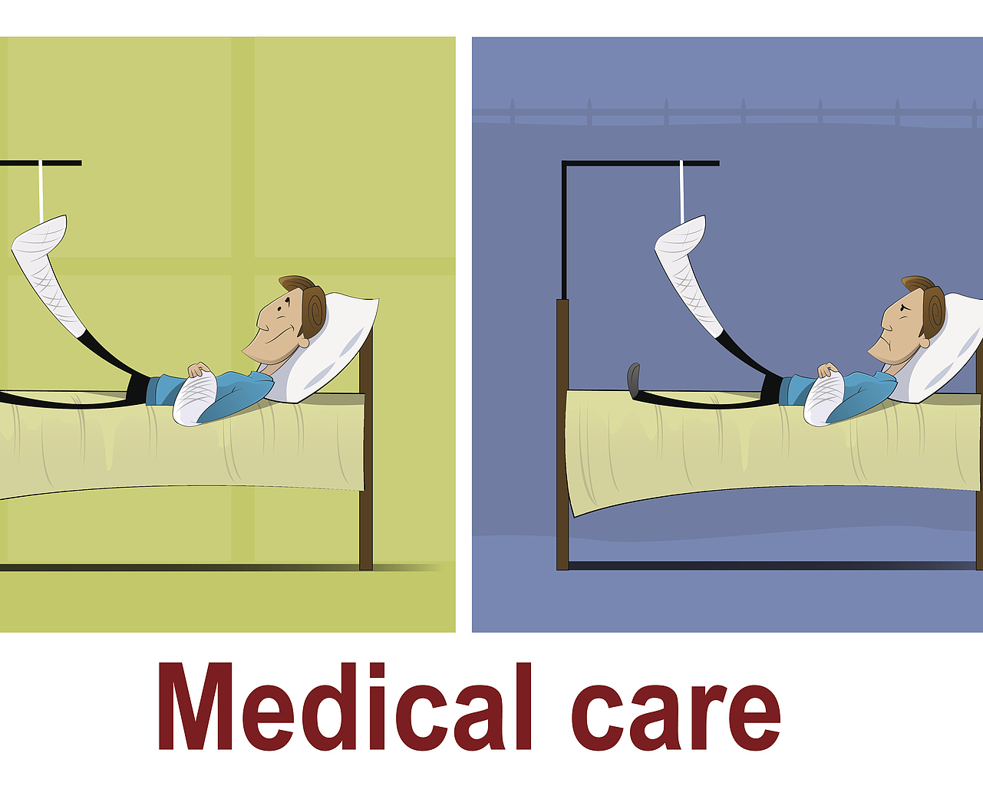
环境因素
床铺高度不当
床铺过高或过低都会增加坠床风险，尤其是对于行动不便的患者。
缺乏防护措施
未安装床栏或床栏使用不当，无法有效防止患者从床上坠落。

Slide 8
坠床的预防措施
02

Slide 9
治疗原发疾病
评估患者风险
药物治疗
物理治疗
心理支持
对患者进行全面评估，识别可能导致坠床的原发疾病，如平衡障碍或认知功能下降。
针对患者的具体病情，合理使用药物治疗，如抗焦虑药或抗抑郁药，减少坠床风险。
通过物理治疗增强患者的肌肉力量和协调能力，如平衡训练和步态训练，预防坠床。
为患者提供心理辅导和情感支持，帮助他们应对可能的焦虑或抑郁情绪，降低坠床风险。

Slide 10
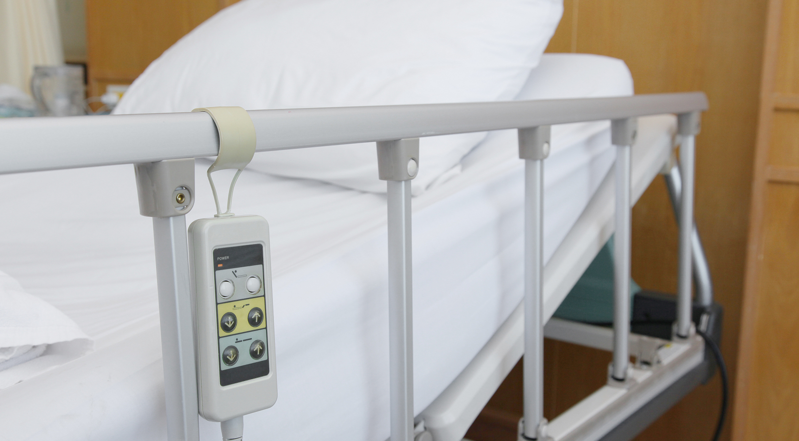
增加安全设备
使用防坠床垫
在床边放置防坠床垫，即使发生坠床，也能减轻撞击力，保护患者安全。
安装床栏
在床的四周安装床栏，防止患者或儿童在睡眠中翻身或活动时坠床。

Slide 11
生活用品放置合理
床边无尖锐物品
床头柜稳固
确保床边不放置尖锐物品，如剪刀、笔等，以减少坠床时受伤的风险。
选择稳固的床头柜，并避免在上面堆放重物，防止坠床时物品倒塌造成二次伤害。
床周围无障碍物
床栏高度适宜
保持床周围地面清洁，无电线、玩具等可能引起绊倒的障碍物。
床栏高度应适中，既能有效防止坠床，又便于老人或儿童上下床。

Slide 12
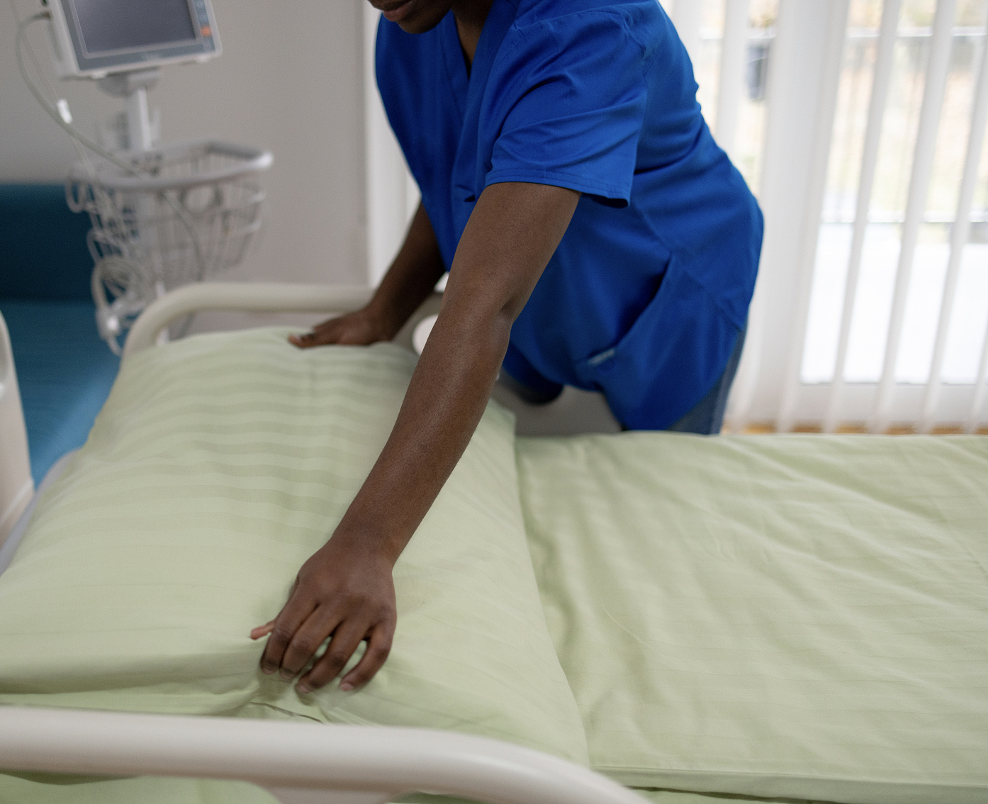
教会正确变换体位
使用翻身枕辅助
翻身枕能帮助患者在变换体位时保持稳定，减少坠床风险。
开展体位变换培训
对护理人员进行专业培训，教授如何安全地帮助患者变换体位，预防坠床事故。

Slide 13
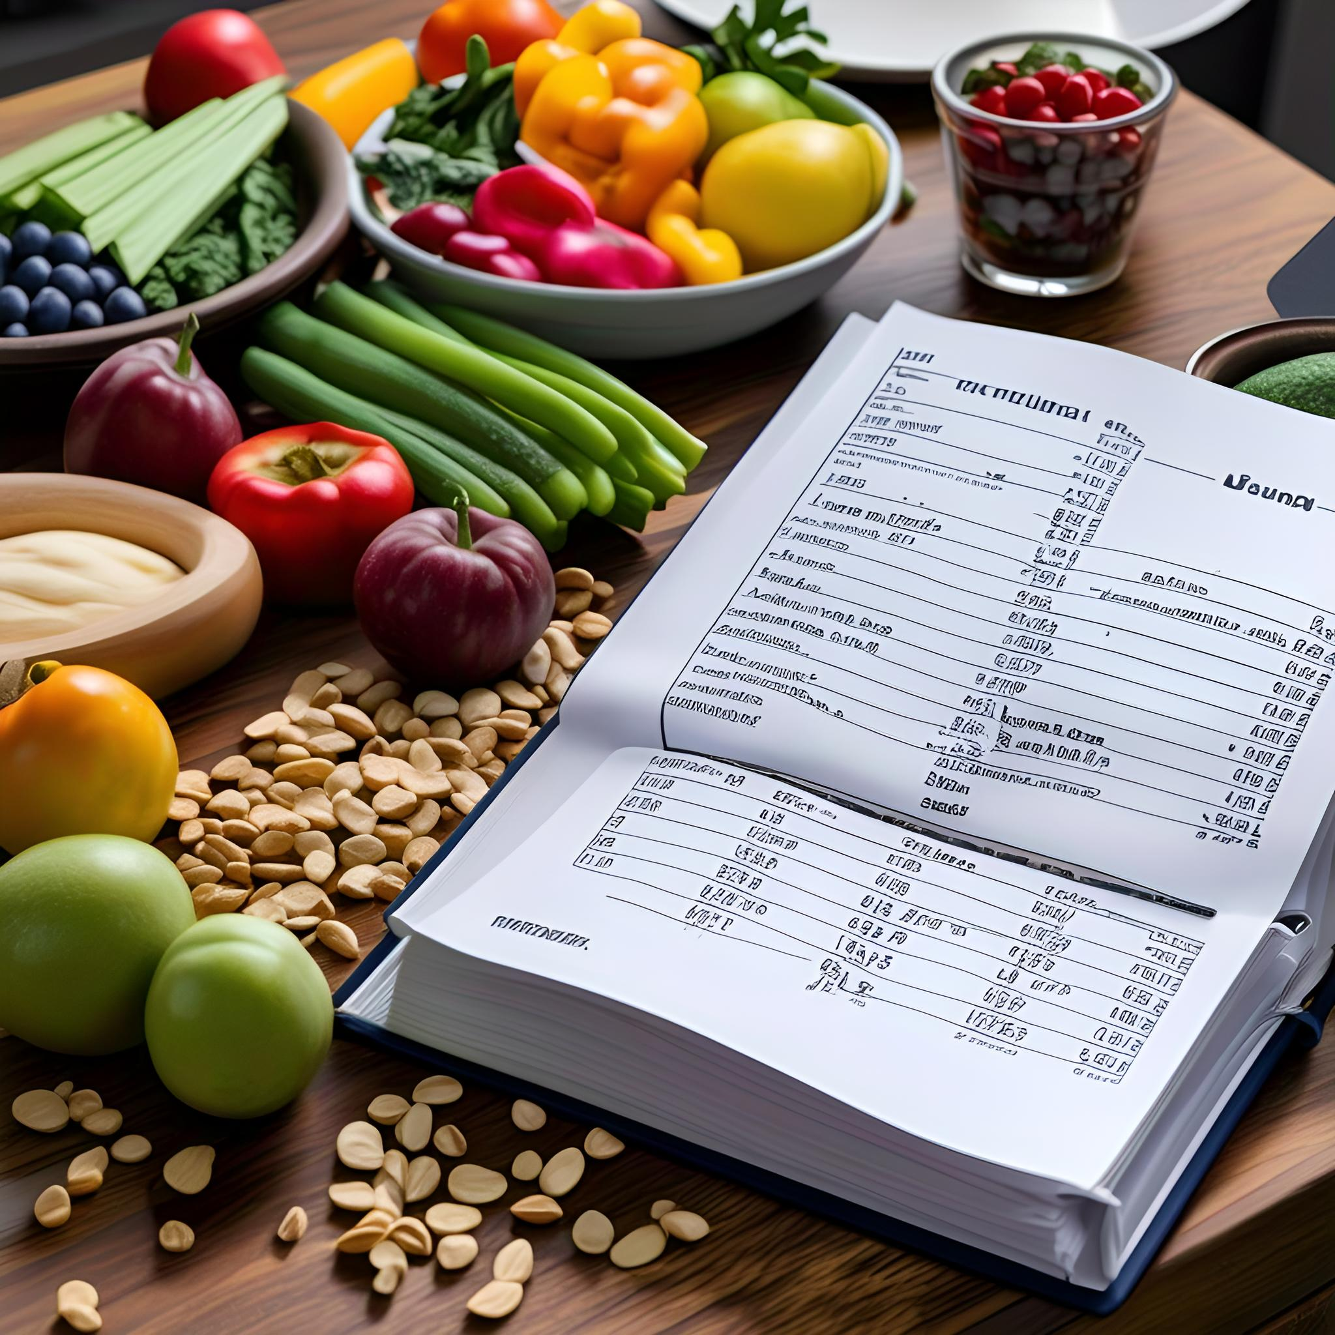
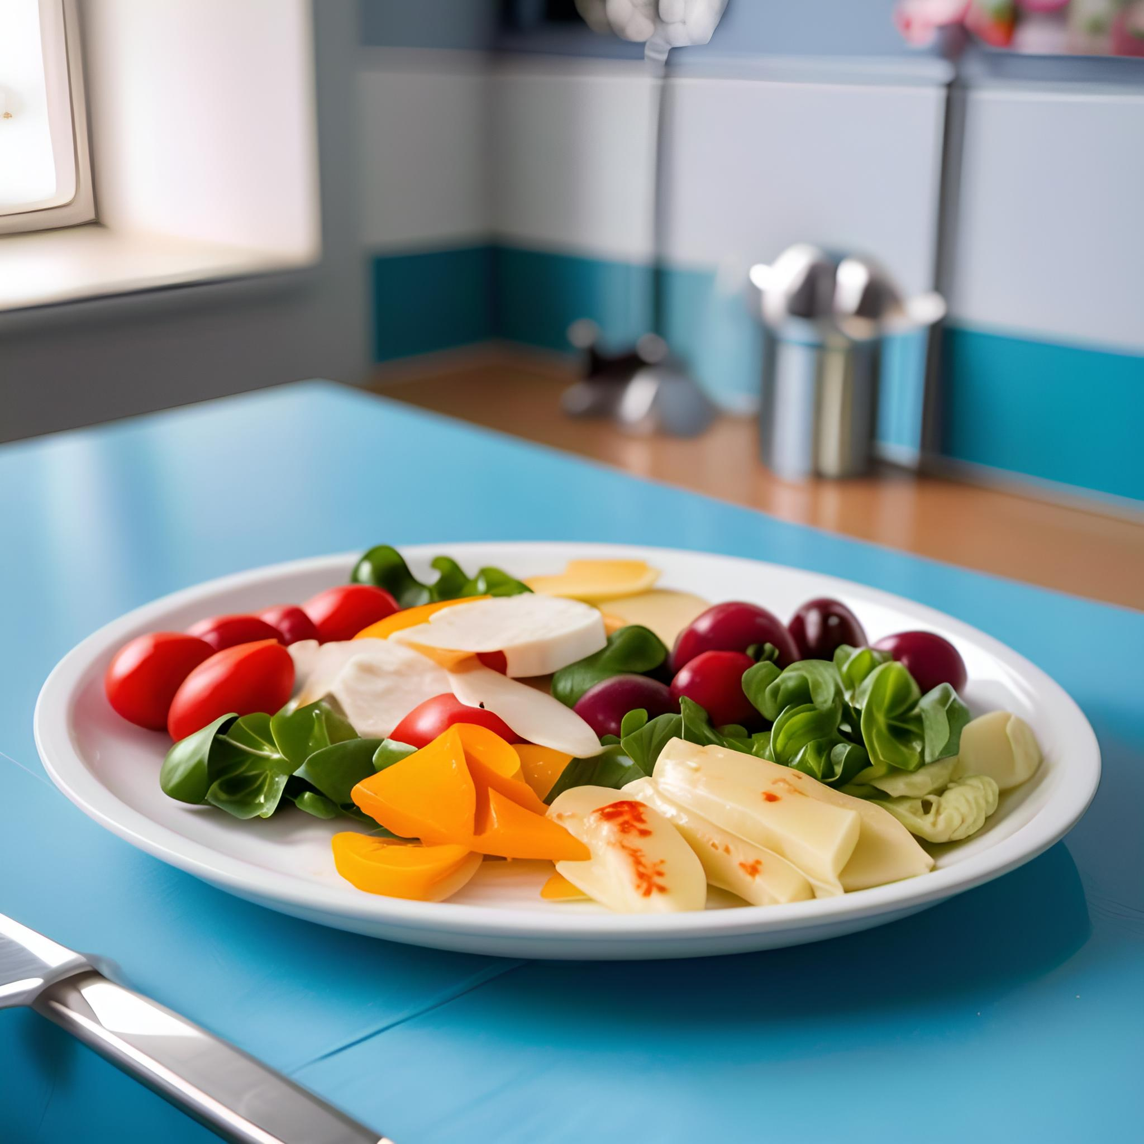
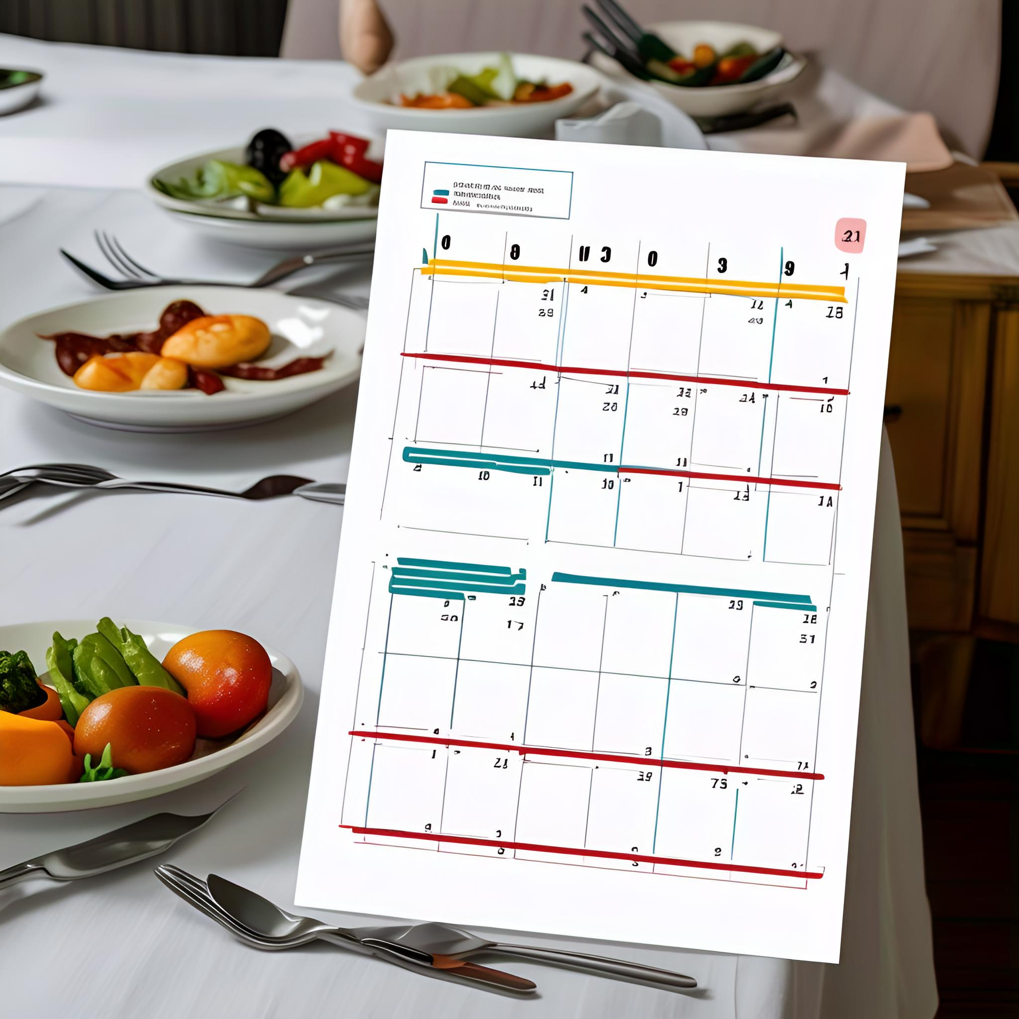
饮食照护
合理膳食安排
避免饮食过量
为防止坠床，应为患者提供营养均衡的饮食，避免因饥饿或饱腹感导致的体位不稳。
控制餐量，避免患者因进食过量而产生急迫感，导致行动急促增加坠床风险。
饮食时间管理
饮食辅助工具使用
合理安排饮食时间，避免在患者最易疲倦或反应迟钝的时间段进食，减少坠床几率。
使用适合的餐具和辅助工具，如防滑垫、吸盘碗等，帮助患者安全进食，预防坠床。

Slide 14
发生坠床的处理
03

Slide 15
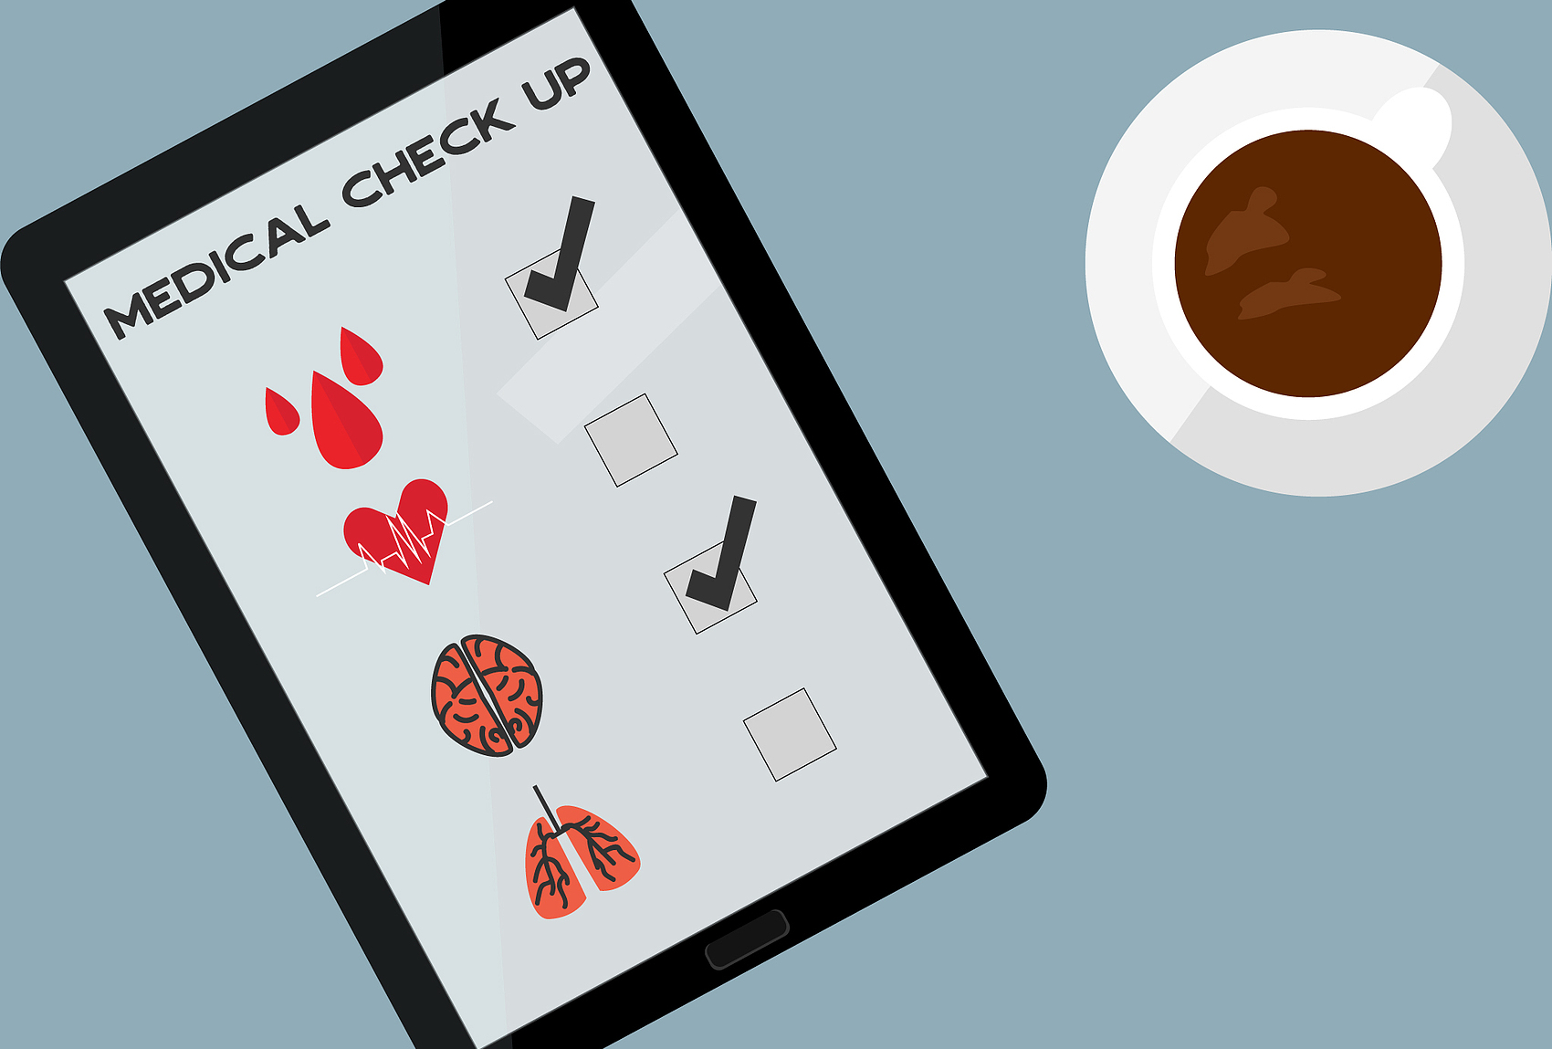
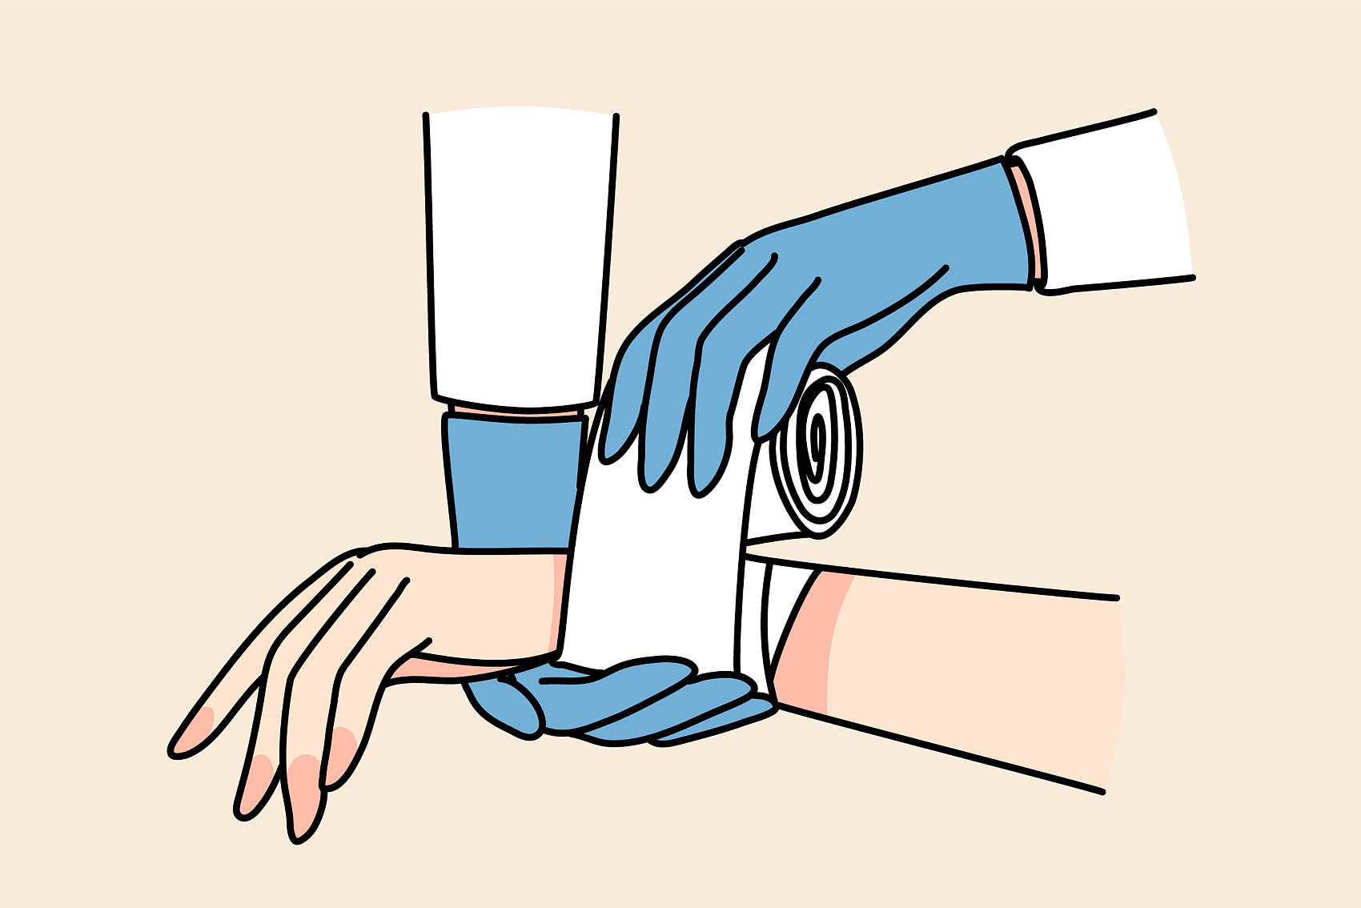
快速检查伤情
评估意识状态
检查身体表面伤口
观察肢体活动能力
询问患者是否头晕或疼痛，观察其反应，以判断意识是否清晰。
仔细检查患者身体表面是否有擦伤、瘀伤或出血点，及时进行消毒处理。
让患者尝试活动四肢，检查是否有骨折或关节脱位，注意观察疼痛反应。

Slide 16
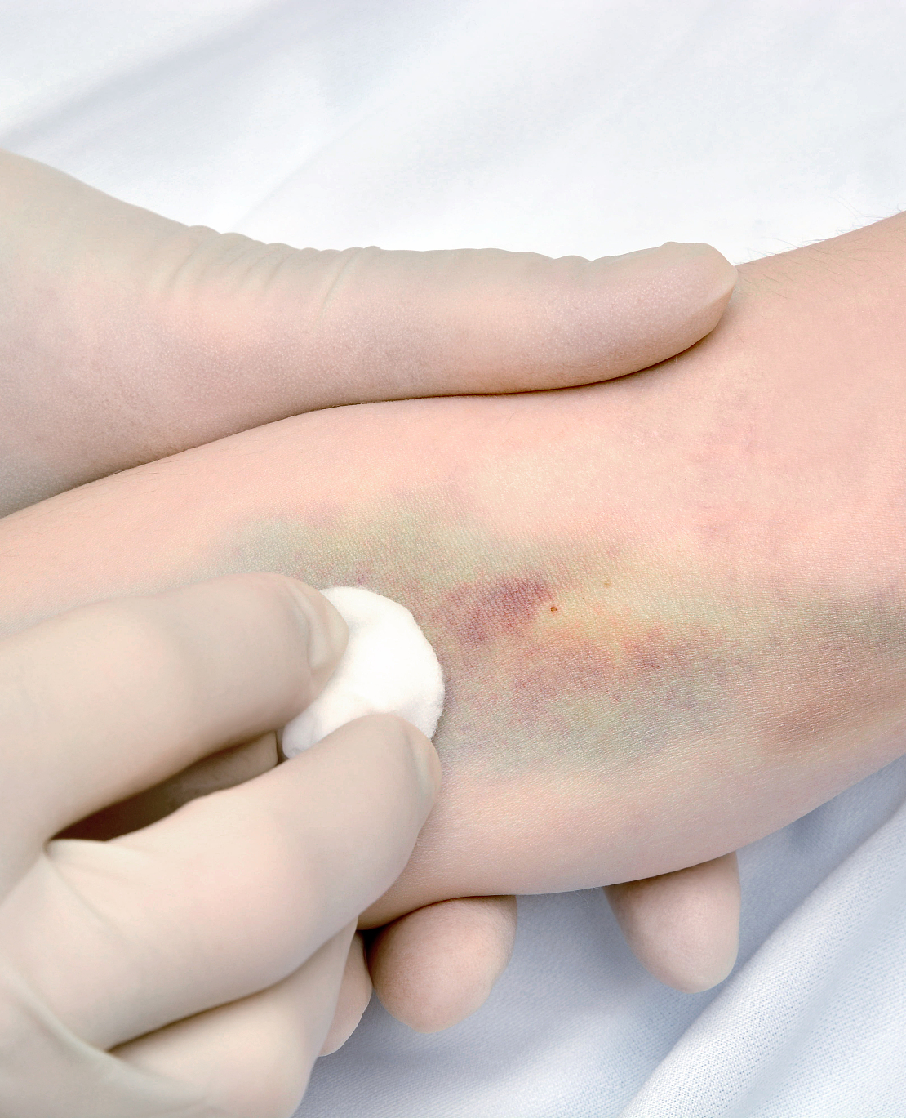
处理外伤或出血
评估伤口严重程度
止血措施
检查伤口大小、深度，判断是否需要医疗干预，如缝合或专业消毒处理。
采用压迫止血法，使用无菌纱布对出血部位施加压力，直至出血停止。
清洁伤口
观察伤者反应
用生理盐水或温和的消毒液清洁伤口，预防感染，促进愈合。
密切观察伤者的生命体征和疼痛反应，如有异常，及时就医。

Slide 17
保证呼吸通畅
检查口腔和呼吸道
调整体位
观察呼吸状态
确保坠床者口腔内无异物，呼吸道通畅，避免窒息。
将坠床者轻轻侧卧，头部偏向一侧，有助于唾液和呕吐物流出。
密切观察坠床者的呼吸频率和深度，及时发现呼吸困难的迹象。

Slide 18
确保周围环境安全
移除危险物品
将床边的尖锐物品、易碎品等潜在危险物品移开，减少坠床后受伤风险。
使用防护栏
在床的四周安装防护栏，防止患者在无意识状态下翻身或移动时发生坠床。

Slide 19
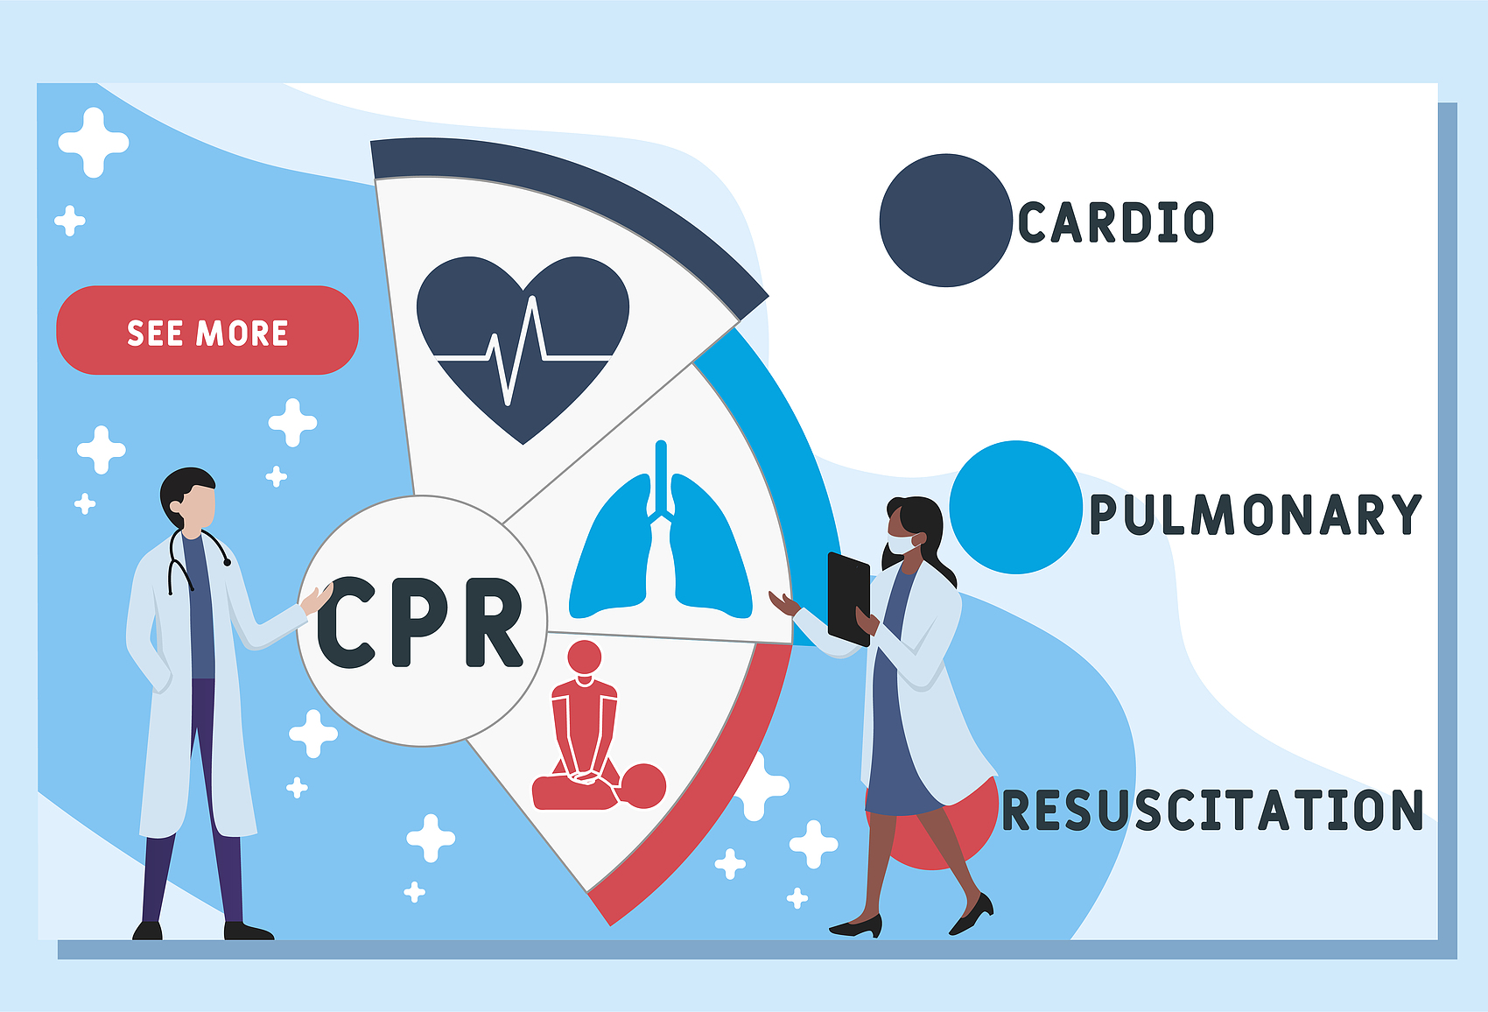
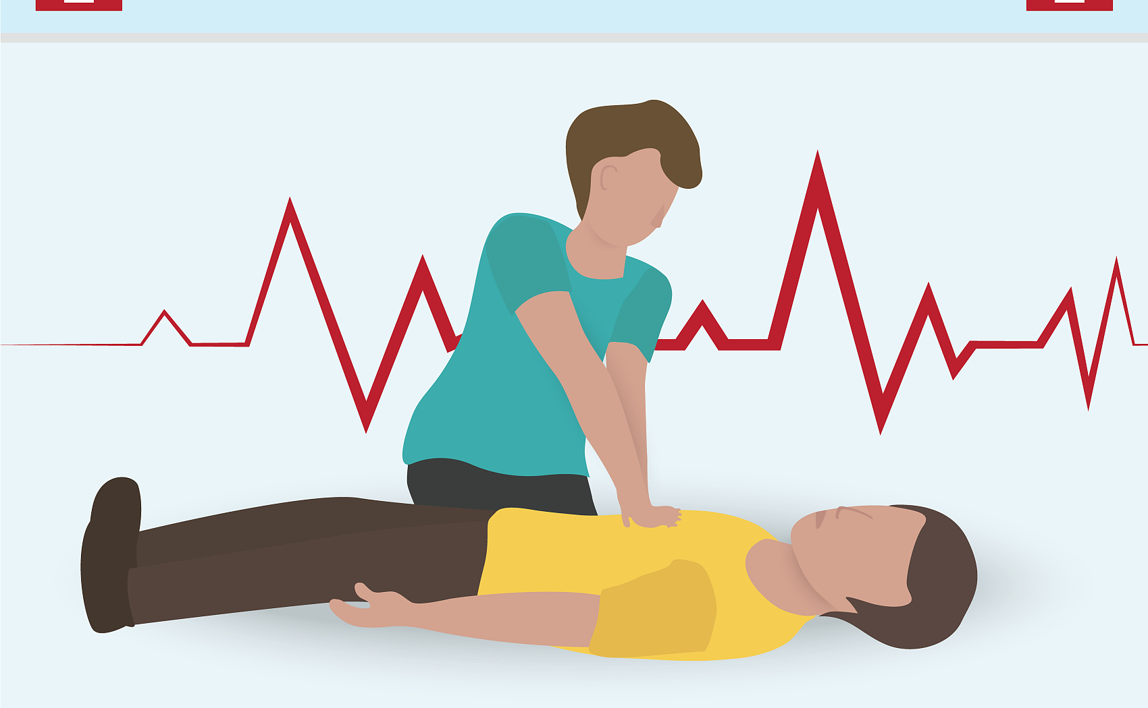
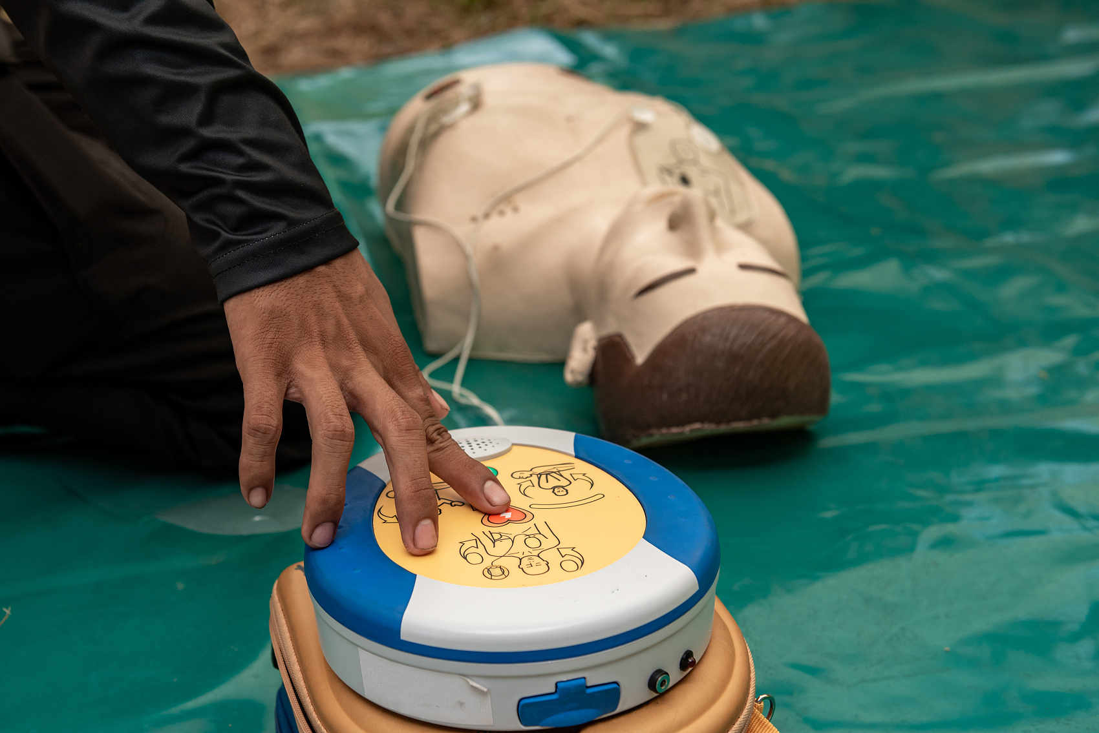
心肺复苏等急救处理
评估伤者状况
实施心肺复苏
使用自动体外除颤器
首先检查伤者意识、呼吸和脉搏，确定是否需要立即进行心肺复苏。
若伤者无呼吸或无脉搏，立即进行心肺复苏术，按压胸部并进行人工呼吸。
在有自动体外除颤器(AED)的情况下，应立即使用AED对伤者进行电击除颤。

Slide 20
任务目标
04

Slide 21
说出坠床常见原因
环境因素
患者状态
不合适的床栏高度、床边杂物绊脚或地面湿滑等环境因素是导致坠床的常见原因。
患者如患有眩晕、平衡失调或认知障碍等情况，会增加坠床的风险。

Slide 22
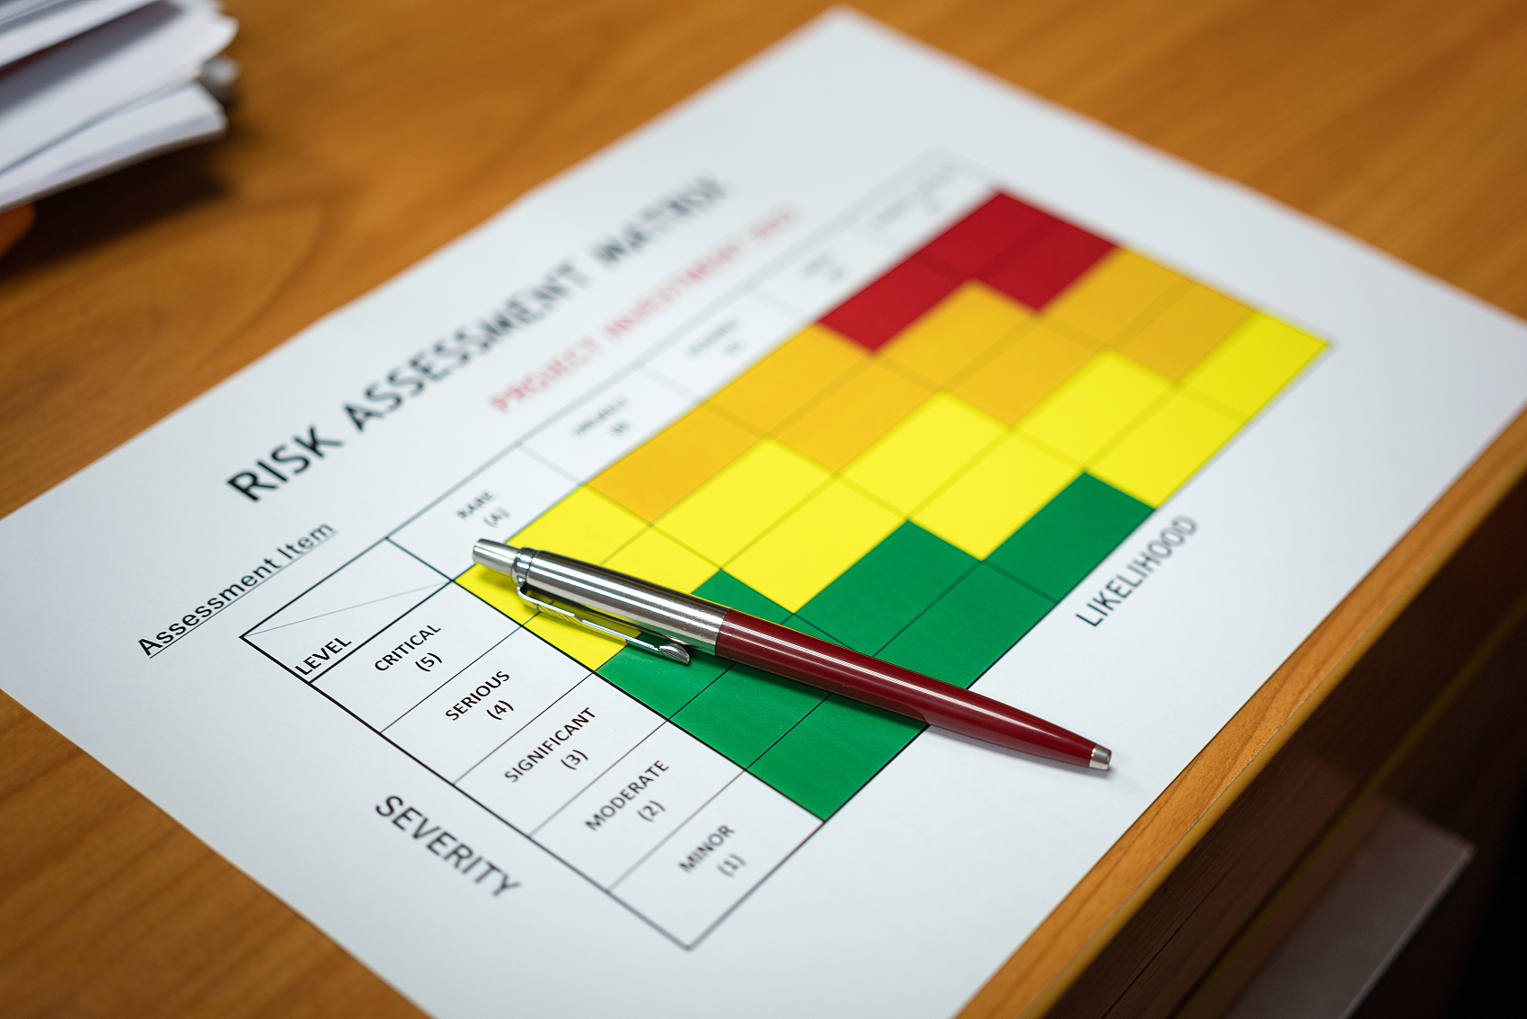
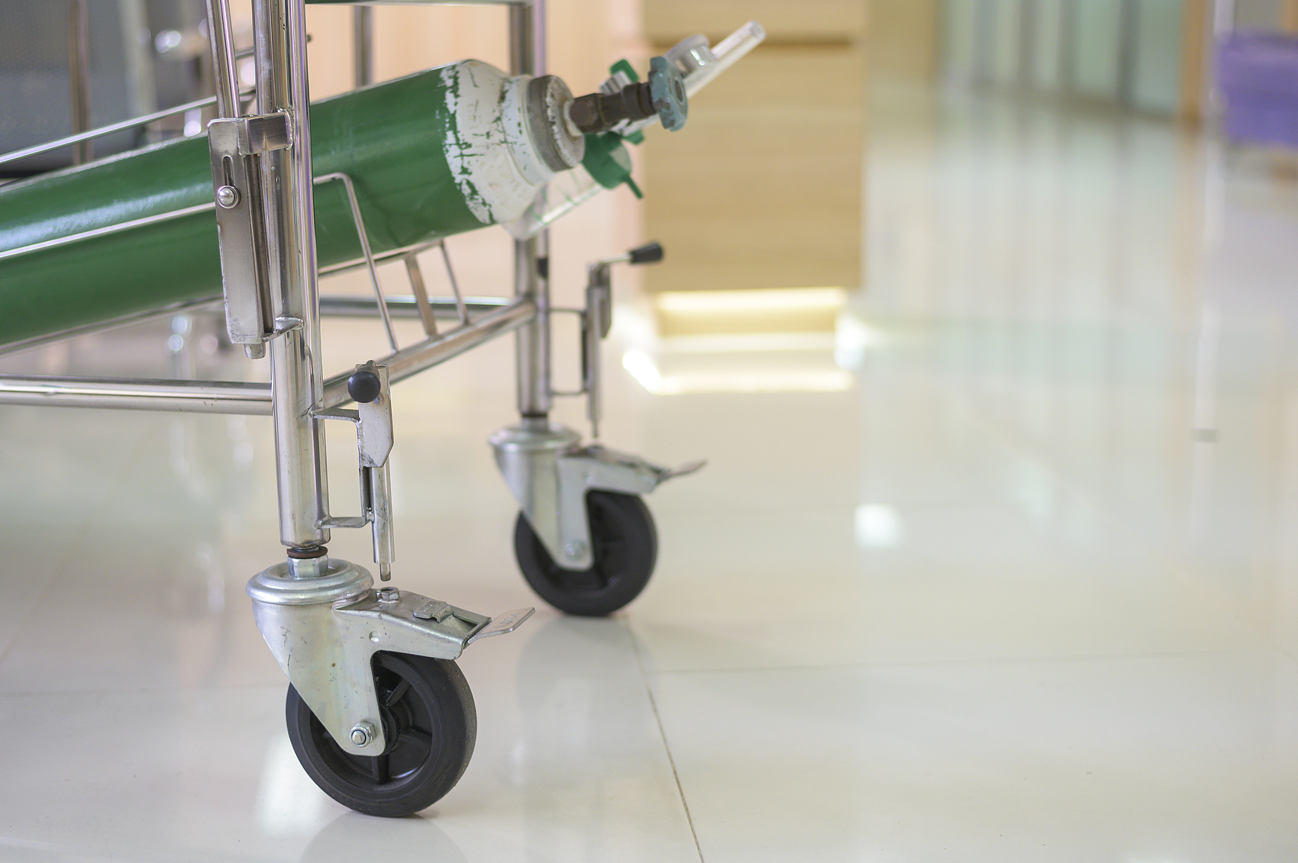
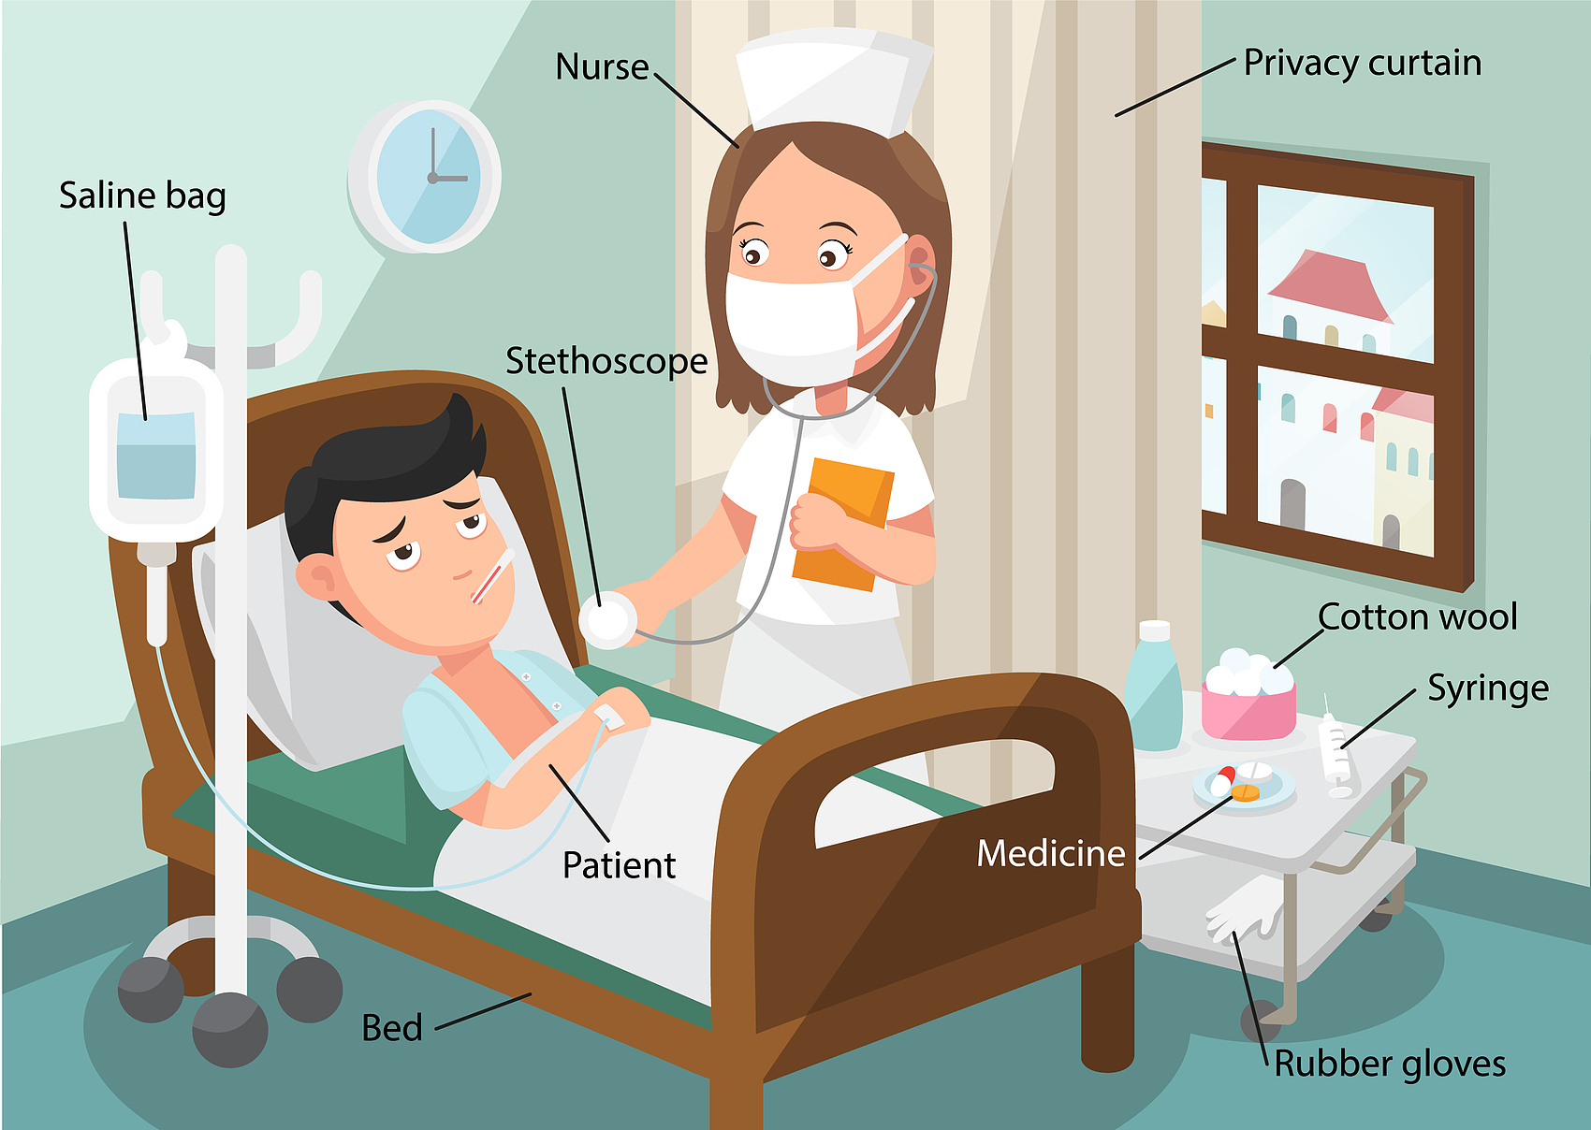
制定防止坠床措施
评估患者风险
环境安全改造
制定个性化护理计划
对患者进行详细评估，包括活动能力、意识状态和过往坠床史，以确定坠床风险等级。
调整病床高度、使用床栏、移除床边危险物品，确保患者周围环境安全，减少坠床风险。
根据患者具体情况制定个性化的护理计划，包括定时翻身、使用约束带等预防措施。

Slide 23
正确处理坠床老年人
评估伤害程度
提供心理支持
对坠床老年人进行初步检查，评估受伤情况，确定是否需要紧急医疗干预。
安抚坠床老年人，减轻其恐惧和焦虑，提供必要的心理安慰和稳定情绪。

Slide 24
谢谢
THE END

